Slide 1
CFGSs Desarrollo de Aplicaciones Multiplataforma
Administración de Sistemas Informáticos en Red
MÓDULOs Bases de Datos
Gestión de Bases de Datos
UT2 CAPÍTULO 2: DISEÑO CONCEPTUAL. MODELO E/R AVANZADO

Slide 2
Entidades Fuertes y Débiles
Atributos complejos
Cardinalidad de las relaciones (máxima)
Cardinalidad de las entidades (máxima y mínima)
Relaciones complejas
Jerarquías
Control de redundancia

Slide 3
1. Entidades Fuertes y Débiles
Entidad fuerte
Es aquella que para ser definida no precisa de ninguna otra entidad.
Además su clave primaria está formada por atributos propios de la entidad.
Entidad débil
Necesita referirse a otra entidad para ser definida. Sólo pueden existir dependiendo de éstas.
Es una entidad cuyos atributos no la identifican completamente sino que requiere estar relacionada con una entidad fuerte que la identifiquen de manera única.

Slide 4
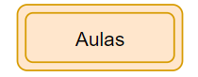
1. Entidades Fuertes y Débiles
Representación entidad débil
Una entidad débil se representa con dos rectángulos concéntricos y en el interior el nombre de la entidad.

Slide 5
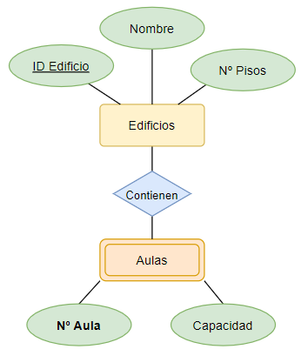
1. Entidades Fuertes y Débiles
Ejemplo entidad débil: Edificios y aulas
Consideremos las entidades EDIFICIO y AULA.
Un aula de distintos edificios pueden tener el mismo código identificativo.
Para poder identificar un aula es necesario saber con qué edificio está relacionada.
La existencia de una instancia de una entidad débil depende de la existencia de una instancia de la entidad fuerte con la que se relaciona.

Slide 6
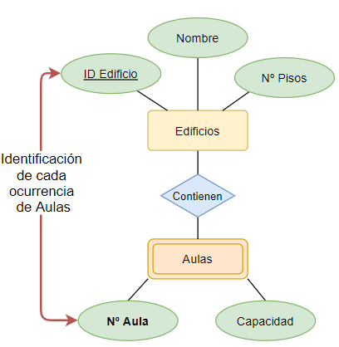
1. Entidades Fuertes y Débiles
Clave primaria en entidades débiles
Una entidad débil no tendrá clave primaria sino atributo discriminador. Este atributo irá en negrita.
La identificación unívoca de las ocurrencias de la entidad débil se hará combinando en atributo discriminador y la clave primaria de la entidad fuerte de la que depende.

Slide 7
1. Entidades Fuertes y Débiles
Ejemplo entidad débil: Clientes y direcciones de envío
Hay que informatizar una lista de clientes con sus respectivos códigos y nombres. Un cliente puede tener varias direcciones de envío, de cada una de las cuales es necesario conocer el nombre de la calle, la población y la provincia.
En este caso dispondríamos de dos entidades: cliente y dirección de envío. Para la primera tendríamos los atributos código y nombre, mientras que para la segunda tendríamos calle, portal, escalera, piso, puerta, población y provincia. Además tendremos un número de dirección que será único para un mismo cliente pero que coincidirá con el de diferentes clientes.
La entidad cliente sería de tipo fuerte, mientras que la entidad dirección de envío se una entidad débil respecto a cliente.

Slide 8
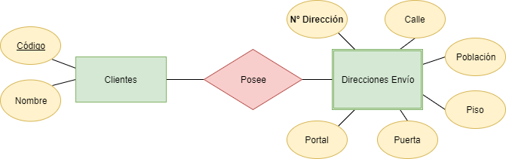
1. Entidades Fuertes y Débiles
Ejemplo entidad débil: Clientes y direcciones de envío

Slide 9
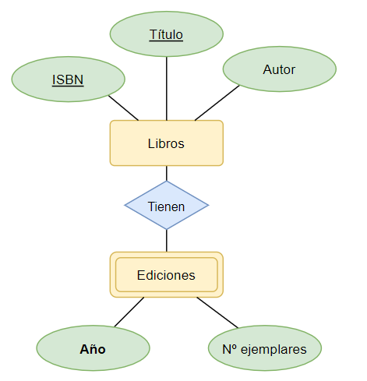
1. Entidades Fuertes y Débiles
Otros ejemplos de entidad débil

Slide 10
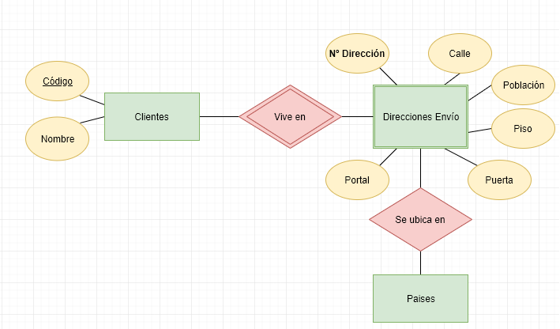
1. Entidades Fuertes y Débiles
Entidad débil participante en dos relaciones
Cuando la entidad débil participa en dos relaciones se debe usar un doble rombo para indicar cuál es la relación de dependencia.

Slide 11
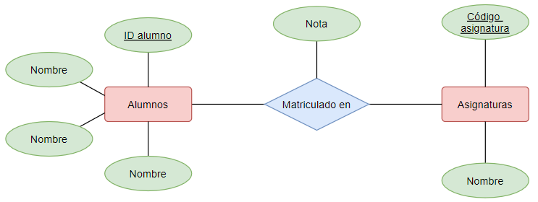
2. Atributos complejos
Atributos de relaciones
En algunas ocasiones la relación debe poseer atributos que definan la relación.

Slide 12
2. Atributos complejos
Atributos de relaciones
Consideremos la relación CURSA entre las entidades ALUMNO y ASIGNATURA. Podríamos asociar a la relación CURSA un atributo nota para especificar la nota que ha obtenido un alumno/a en una determinada asignatura.
Por tanto una ocurrencia de la entidad Alumnos (ej. Pancracio Maloshumos) puede estar relacionada con diferentes ocurrencias de Asignaturas (BBDD y PRG) con un atributo nota que define cada relación (matrícula).

Slide 13
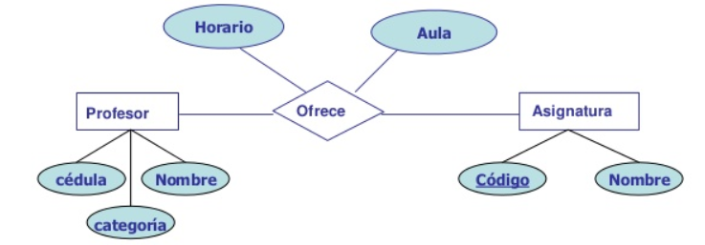
2. Atributos complejos
Atributos de relaciones
Un profesor puede impartir diferentes asignaturas pero, además, puede impartir la misma asignatura a distintos grupos y, por lo tanto en diferentes aulas a diferentes horas.
Por tanto una ocurrencia de la entidad Profesor (ej. Luis Dorado) puede estar relacionada dos veces con la misma ocurrencia de Asignatura (BBDD).
Serán los atributos de relación (Horario y Aula) los que distingan cada relación.

Slide 14
2. Atributos complejos
Atributos de relaciones: Ejercicio/Solución
Teniendo en cuenta el ejercicio anterior, se va a volver a analizar el siguiente texto, con alguna modificación:
«Se desea registrar las compras de productos a la empresa por parte de los clientes y la cantidad del producto en cada compra. Se necesita conocer los datos personales de estos clientes […]. Cada producto tiene un código […]. Los productos están guardados en almacenes y se desea estar al corriente de la cantidad […]. La empresa dispone de una plantilla de vendedores que se encargan de atender a los clientes. Cada cliente es atendido por un único vendedor, siempre el mismo, de quien se quiere conocer los datos personales,[…]»
Teniendo en cuenta las entidades que se tenían, indicad las relaciones y sus posibles atributos.

Slide 15
2. Atributos complejos
Atributos de relaciones: Ejercicio/Solución
Teniendo en cuenta el ejercicio anterior, se va a volver a analizar el siguiente texto, con alguna modificación:
«Se desea registrar las compras de productos a la empresa por parte de los clientes y la cantidad del producto en cada compra. Se necesita conocer los datos personales de estos clientes […]. Cada producto tiene un código […]. Los productos están guardados en almacenes y se desea estar al corriente de la cantidad […]. La empresa dispone de una plantilla de vendedores que se encargan de atender a los clientes. Cada cliente es atendido por un único vendedor, siempre el mismo, de quien se quiere conocer los datos personales,[…]»
Teniendo en cuenta las entidades que se tenían, indicad las relaciones y sus posibles atributos.

Slide 16
2. Atributos complejos
Atributos de relaciones: Ejercicio/Solución
Relaciones
Cliente | Compra | Producto
Producto | Guardado en | Almacén
Vendedor | Atiende | Cliente

Slide 17
2. Atributos complejos
Atributos de relaciones: Ejercicio/Solución
Cliente
compra
Producto
Cantidad
atiende
guarda
Cantidad
Vendedor
Almacén

Slide 18
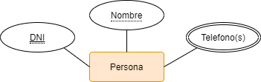
2. Atributos complejos
Atributos multivaluados
Pueden poseer varios valores simultáneamente (siempre respetando su dominio).
Los ordinarios son univaluados.
Por ejemplo, si necesitamos almacenar varios e-mails de una misma persona entonces deberemos utilizar un atributo multivaluado.
Se representa como el atributo ordinario pero con doble línea.

Slide 19
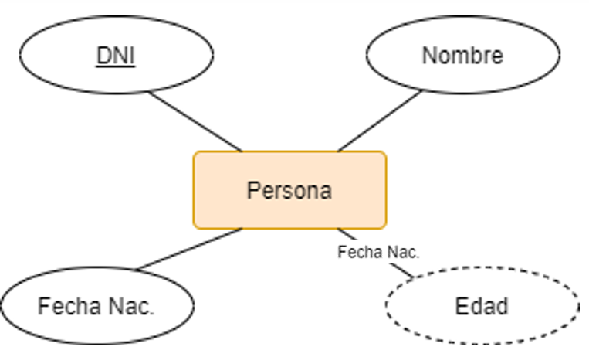
2. Atributos complejos
Atributos derivados o calculados
Un atributo derivado es aquel que puede calcularse a partir de otros.
Por ejemplo, el atributo Edad puede calcularse a partir del atributo Fecha de Nacimiento.
Edad sería redundante y almacenarlo en la BD sería un grave error.
Se representa usando una línea discontinua y especificando en el nexo el atributo del que depende.
A diferencia de los atributos ordinarios también llamados almacenados estos no se almacenan.

Slide 20
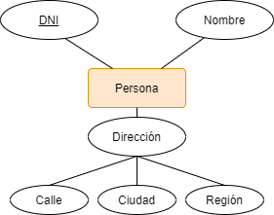
2. Atributos complejos
Atributos compuestos
Atributos que pueden ser divididos en subatributos, éstos constituirán otros atributos con significado propio. Los ordinarios son simples.
Agrupan en sí mismos, por afinidad o por forma de uso, más de un atributo.
Ejemplo: el atributo “dirección” engloba los atributos calle, número y ciudad.
Se representa dibujando el atributo compuesto y, unidos a él, los atributos que forman parte de él.

Slide 21
3. Cardinalidad de las relaciones (máxima)
Cardinalidad de una relación
Número máximo de ocurrencias de cada entidad que pueden intervenir en una ocurrencia de relación.
La cardinalidad vendrá expresada siempre para relaciones entre dos entidades.
Pueden existir relaciones uno a uno (1:1), uno a muchos (1:N), muchos a uno (N:1) y muchos a muchos (M:N).

Slide 22
3. Cardinalidad de las relaciones (máxima)
Cardinalidad de una relación
PROFESORES
(1:1)
MÓDULOS
(N:1)
PERSONAS
TRABAJOS
Programac.
•
Pedro
•
Pedro
Fontanero
José
•
José
•
BBDDs
Ana
•
Electricista
Ana
•
Hardware
María
•
Administrativo
•
•
María
•
Redes
Consuelo
Panadero
Jaime
•
Consuelo
SOs
Peluquero
Lourdes
•

Slide 23
3. Cardinalidad de las relaciones (máxima)
Cardinalidad de una relación
ALUMNOS
M:N
MÓDULOS
•
Pedro
•
Programac.
•
José
•
BBDDs
Ana
•
Hardware
•
María
•
Redes
Consuelo
•
SOs
•

Slide 24
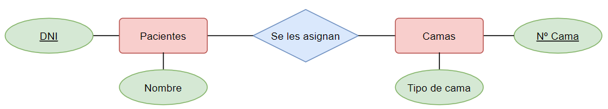
3. Cardinalidad de las relaciones (máxima)
Ejemplo de relaciones uno a uno
A cada paciente se le asigna una sola cama y a cada cama un solo paciente.
A cada paciente se le asigna una sola cama
1
:
1
A cada cama se le asigna un solo paciente.

Slide 25
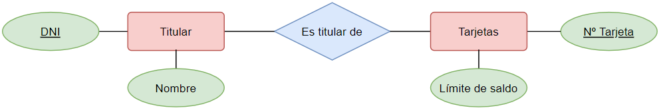
3. Cardinalidad de las relaciones (máxima)
Ejemplo de relaciones uno a varios
Cada titular de una cuenta puede tener varias tarjetas pero cada tarjeta solo puede estar a nombre de un titular.
Una persona puede ser titular de varias tarjetas
:
1
N
Una tarjeta solo puede tener un solo titular.

Slide 26
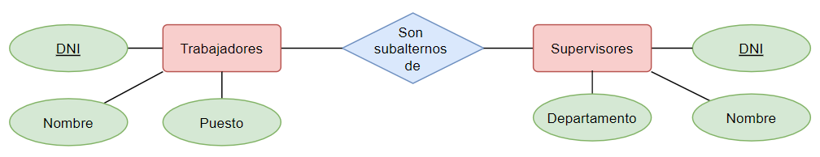
3. Cardinalidad de las relaciones (máxima)
Ejemplo de relaciones varios a uno
Cada trabajador tiene un solo supervisor pero cada supervisor tiene varios empleados a su cargo.
Un empleado es supervisado por un solo supervisor
:
1
N
Un supervisor supervisa a varios solo empleados.

Slide 27
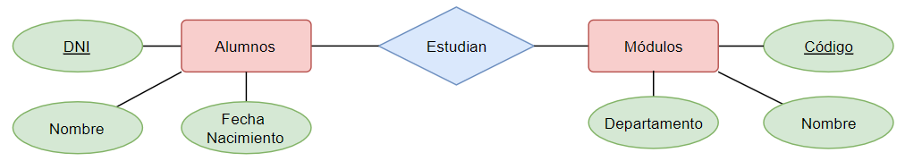
3. Cardinalidad de las relaciones (máxima)
Ejemplo de relaciones varios a varios
Cada alumno estudia varios módulos y cada módulo es cursado por varios alumnos.
Un alumno estudia varios módulos
:
M
N
Un módulo es estudiado por varios alumnos.

Slide 28
4. Cardinalidad de las entidades (máxima y mínima)
Cardinalidad de las entidades de una relación
Número mínimo y máximo de ocurrencias de una entidad que pueden estar relacionadas con una ocurrencia de otra entidad que participan en el tipo de Relación.
Su representación gráfica es una etiqueta del tipo (0,1), (1,1), (0,n) o (1,n) según corresponda.
El significado del primer y segundo elemento del paréntesis corresponde a (cardinalidad mínima, cardinalidad máxima).

Slide 29
4. Cardinalidad de las entidades (máxima y mínima)
Cardinalidad de las entidades de una relación
Ejemplo: Una asignatura debe ser impartida por un y solo un profesor y un profesor puede impartir ninguna o varias asignaturas.
Carnalidad mínima
Asignatura
Imparten
Profesores
(0,n)
(1,1)
Carnalidad máxima

Slide 30
4. Cardinalidad de las entidades (máxima y mínima)
Cardinalidad máxima
Indica el número máximo de relaciones que tendrá una ocurrencia de una entidad con las ocurrencias de la otra entidad.
Si se tiene dos entidades Profesor y Módulo asociadas mediante la relación Imparte:
Una ocurrencia de Profesor estará relacionada como máximo con n (varios) elementos de Módulo. (Un profesor puede impartir varios módulos)
Una ocurrencia de Módulo estará relacionada como máximo con 2 elementos de Profesor. (Un módulo puede ser impartido como máximo por dos docentes).

Slide 31
4. Cardinalidad de las entidades (máxima y mínima)
Cardinalidad mínima
Indica el número mínimo de relaciones que tendrá una ocurrencia de una entidad con las ocurrencias de la otra entidad.
Si se tiene dos entidades Profesor y Módulo asociadas mediante la relación Imparte:
Una ocurrencia de Profesor estará relacionada como mínimo con 0 elementos de Módulo. (Un profesor puede no impartir en ningún módulo por estar de excedencia)
Una ocurrencia de Módulo estará relacionada como mínimo con 1 elemento de Profesor. (Un módulo tiene que ser impartido por al menos 1 docente).

Slide 32
4. Cardinalidad de las entidades (máxima y mínima)
Ejemplo de cardinalidades de entidad
Cada alumno estudia uno o más módulos y cada módulo es cursado por ninguno o varios alumnos. Un alumno debe estudiar al menos un módulo pero un módulo puede no tener alumnos matriculados.
Un alumno estudia uno o más módulos
:
M
N
(0,n)
(1,n)
Un módulo es estudiado por ninguno o más alumnos.

Slide 33
4. Cardinalidad de las entidades (máxima y mínima)
Ejemplos de cardinalidades de entidad
Un jugador puede jugar como mínimo en ningún equipo (cardinalidad mínima 0) y como máximo en uno (cardinalidad máxima 1).
En un equipo juega como mínimo un jugador (cardinalidad mínima 1) y como máximo varios (cardinalidad máxima n).
M:N
Jugar
Equipo
Jugador
(1,n)
(0,1)

Slide 34
4. Cardinalidad de las entidades (máxima y mínima)
Otro Ejemplos de cardinalidades de entidad
N:1
Alumno
(1,n)
Cursa
(0,1)
Curso
DNI
Nombre
Nota media
Nombre
Identificador

Slide 35
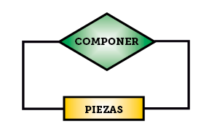
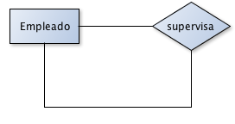
5. Relaciones complejas
Relaciones reflexivas
A diferencia de las relaciones ordinarias (binarias) las relaciones reflexivas sirven para relacionar ejemplares de la misma entidad.
Es pareja
Persona

Slide 36
5. Relaciones complejas
Relaciones ternarias
Binarias: Son las relaciones típicas, y enlazan dos entidades diferentes.
Ternarias. Relaciona tres entidades.
Curso
Se imparte en
Aula
Imparte
Aula
Curso
Imparte en
Imparte en
Profesor
Profesor

Slide 37
5. Relaciones complejas
Relaciones ternarias: Características
Representan relaciones que requieren de tres relaciones binarias uniendo entre sí 3 entidades.
Muchas veces estas relaciones se representan más fácilmente como relaciones ternarias que como binarias.
Siempre se puede encontrar una representación ternaria usando tres relaciones binarias que unan tres entidades.
Nunca se debe usar para modelar una relación de tres entidades con solo DOS relaciones.

Slide 38
5. Relaciones complejas
Relaciones ternarias: Ejemplo de escuela de primaria
Un profesor siempre enseña en la misma aula (p.e. laboratorio) pero puede enseñar en varias asignaturas diferentes (ej. Física y electrotecnia). Además la misma asignatura (ej. Física) se puede dar en más de una aula (Laboratorio A y Laboratorio B). En un aula se pueden dar asignaturas diferentes y una asignatura puede darse en más de un aula.
Asignatura
Imparte
Aula
Profesor

Slide 39
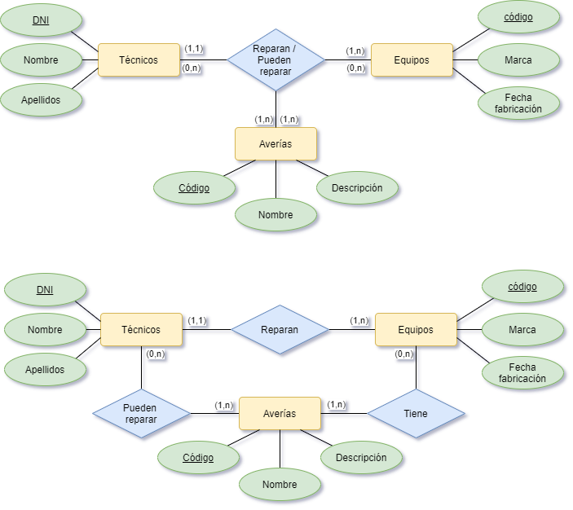
5. Relaciones complejas
Relaciones ternarias: Ejemplo de taller de equipos
Los equipos sufren averías. Estos equipos son reparados por técnicos. Además los técnicos están habilitados para arreglar una serie de averías

Slide 40
5. Relaciones complejas
Relaciones ternarias: Ejemplo de taller de equipos
Los equipos sufren averías. Estas equipos son reparados por técnicos. Además los técnicos están habilitados para arreglar una serie de averías

Slide 41
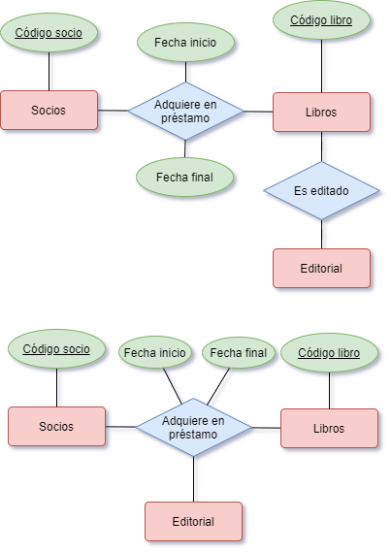
5. Relaciones complejas
Relaciones ternarias
¡Socios no está relacionado con Editoriales!

Slide 42
5. Relaciones complejas
Ejemplos de cardinalidades de entidades simples y complejas
Curso
(0,n)
Imparte
(1,n)
Aula
Supervisa
Trabajador
Curso
(1,1)
Imparte
(1,n)
Aula
(0,1)
(0,n)
(0,n)
(0,n)
(1,n)
(0,n)
Profesor

Slide 43
6. Jerarquías: Especialización y generalización
Las jerarquías son unas relaciones particulares entre entidades, distintas a las vistas hasta ahora, llamadas especialización y generalización.
La especialización, se utiliza para dividir una entidad general en unas más específicas y por el contrario una generalización agrupa unas entidades en otra más general.
Se usan cuando un conjunto de entidades poseen atributos comunes a la vez que tienen otros que difieren.
Un ejemplo: a las entidades trabajadoras, estudiantes y jubilados podemos generalizarlas como PERSONAS.

Slide 44
6. Jerarquías: Especialización y generalización
Las jerarquías son unas relaciones particulares entre entidades, distintas a las vistas hasta ahora, llamadas especialización y generalización.
La entidad general se llama superentidad mientras que las otras se llaman subentidades.
Las subentidades tienen sus propios atributos.
Las subentidades heredan los atributos y la participación en relaciones de la superentidad.

Slide 45

6. Jerarquías: Especialización y generalización
Representación
Una jerarquía se representa mediante un triángulo invertido.
Sobre él quedará la entidad superclase y conectadas a él a través de líneas rectas, las subclases.

Slide 46
6. Jerarquías: Especialización y generalización
Herencia
Los atributos de una superclase de entidad son heredados por las subclases.
Si una superclase interviene en una relación, las subclases también lo harán.

Slide 47
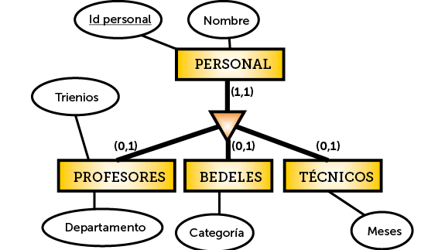
6. Jerarquías: Especialización y generalización
Atributos comunes a superentidad y subentidades
Herencia
Atributos específicos de las subentidades

Slide 48
6. Jerarquías: Especialización y generalización
Identificación de jerarquías
Como normal general, crearemos subtipos en una jerarquía sólo si se cumple alguna de las siguientes condiciones:
Algún subtipo tiene atributos específicos.
Algún subtipo tiene relaciones específicas.

Slide 49
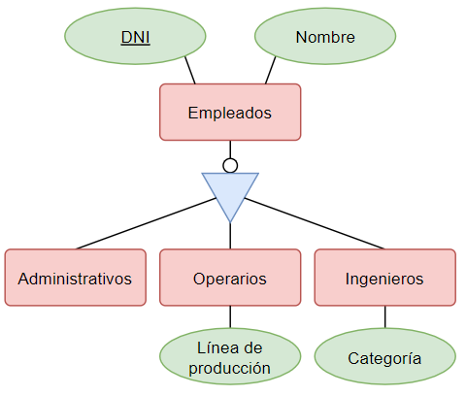
6. Jerarquías: Especialización y generalización
Identificación de jerarquías: Atributos específicos
Atributos específicos de las subentidades

Slide 50
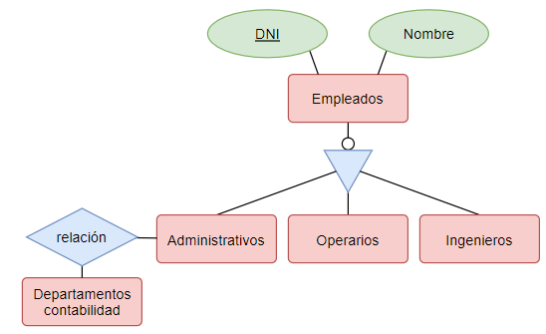
6. Jerarquías: Especialización y generalización
Identificación de jerarquías: Atributos específicos
Relaciones específicas de las subentidades

Slide 51
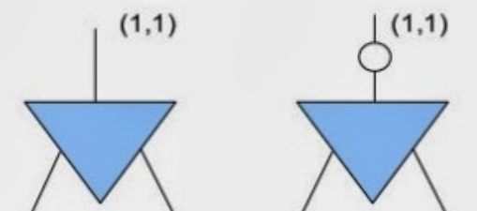

6. Jerarquías: Especialización y generalización
Restricciones de las jerarquías
Existe una restricción que especifica si una ocurrencia de la superentidad de pertenecer a alguna de las subentidades:
Jerarquía Total: Las ocurrencias del nivel genérico deben pertenecer, al menos, a una de los específicas.
Se define por un círculo entre la superentidad y el triángulo.
Jerarquía Parcial: Las ocurrencias de las superentidades, pueden pertenecer o no, a las subentidades.
Ausencia de círculo entre la superentidad y el triángulo.

Slide 52
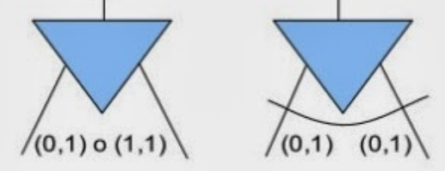
6. Jerarquías: Especialización y generalización
Restricciones de las jerarquías
Se definen restricciones según si las ocurrencias de la superentidad, pueden pertenecer a más de una de subentidad simultaneamente.
Jerarquía Exclusiva: una ocurrencia de la entidad general, no puede pertenecer a más de una subentidad.
Se define por un arco cubriendo los enlaces entre triángulo y subentidades
Jerarquía Solapada: la misma ocurrencia, puede pertenecer a varias subentidades diferentes.
Ausencia de arco.

Slide 53
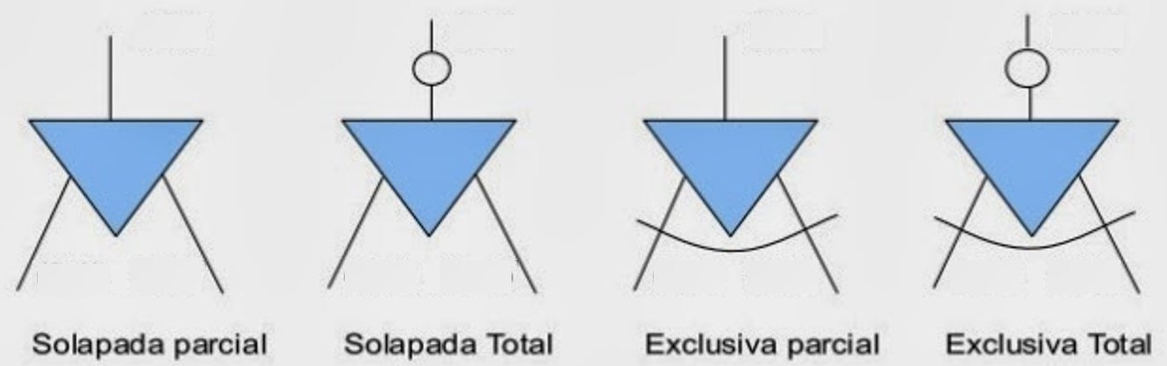
6. Jerarquías: Especialización y generalización
Representación

Slide 54
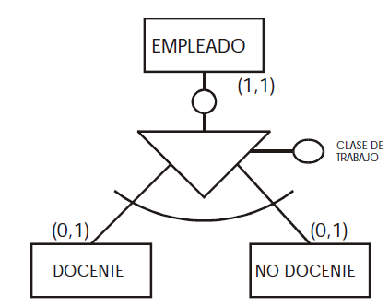

6. Jerarquías: Especialización y generalización
Jerarquía total con exclusividad
Totalidad: Todo empleado tiene que ser obligatoriamente un docente o un no docente.
Exclusividad: Un mismo empleado no puede ser a la vez docente y no docente.

Slide 55
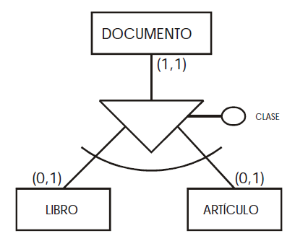
6. Jerarquías: Especialización y generalización
Jerarquía parcial con exclusividad
Parcialidad: Puede haber documentos que no sean ni artículos ni libros.
Exclusividad: Un mismo documento no puede ser a la vez un artículo y un libro.

Slide 56
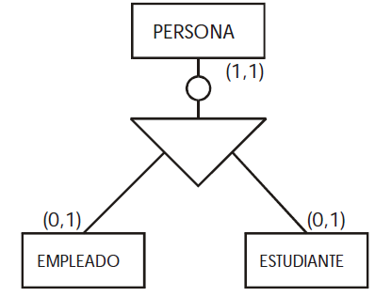
6. Jerarquías: Especialización y generalización
Jerarquía total con solapamiento
Totalidad: Toda persona en nuestra BD tiene que ser obligatoriamente un estudiante y/o empleado
Solapamiento: Una misma persona puede ser estudiante a la vez que empleado

Slide 57
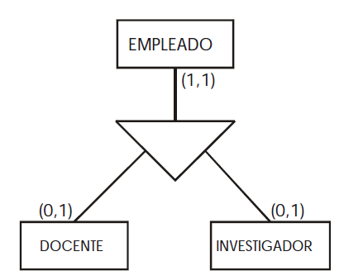
6. Jerarquías: Especialización y generalización
Jerarquía parcial con solapamiento
Parcialidad: Puede haber empleados que no sean docentes ni investigadores.
Solapamiento: Un mismo empleado puede ser docente a la vez que investigador.

Slide 58
6. Jerarquías: Especialización y generalización
Clave primaria en las jerarquías
Las subentidades no tienen clave primaria porque la heredan de la superentidad.
Es decir, la clave primaria siempre es un atributo común.

Slide 59
7. Control de redundancia
Redundancia
Almacenamiento de los mismos datos varias veces en diferentes lugares
Problemas que ocasiona la redundancia
Aumento de la carga de trabajo: el dato se almacena dato en varios lugares y las operaciones actualización de datos necesitan realizarse en varias ocasiones.
Gasto extra de espacio de almacenamiento: al estar repetidos, los datos ocupan mayor cantidad de espacio en el medio de almacenamiento.
Inconsistencia: se produce cuando los datos que están repetidos, no contienen los mismos valores. No se sabría qué dato es válido y cual erróneo.

Slide 60
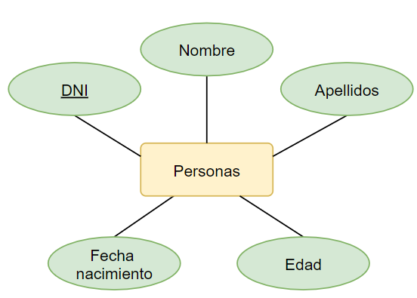
7. Control de redundancia
Identificación de redundancias
Atributos redundantes cuyo contenido se calcula en función de otros. Un atributo derivado que se almacena es origen de redundancia.

Slide 61
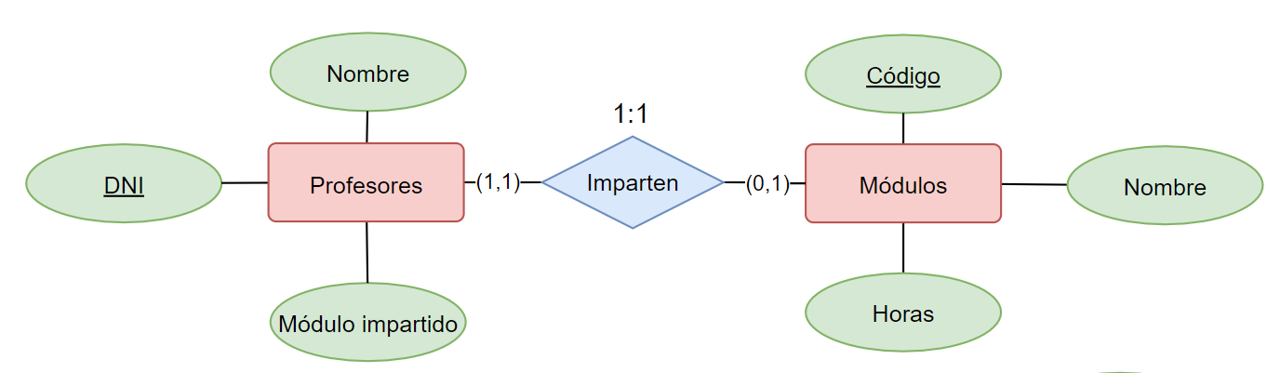
7. Control de redundancia
Identificación de redundancias
Atributos redundantes cuya información ya se halla en una entidad relacionada.

Slide 62
7. Control de redundancia
Identificación de redundancias
Ciclos: Varias entidades unidas circularmente o cíclica a través de varias relaciones. No todos son redundancias.
Condiciones para un ciclo redundante
Si eliminamos la relación redundante, no perdamos información sobre relaciones.
Si la relación eliminada tenía atributos asociados, éstos puedan ser asignados a alguna otra entidad.

Slide 63
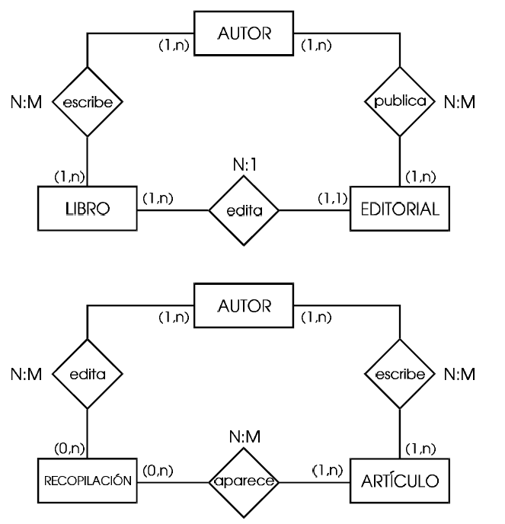
7. Control de redundancia
Ejemplos de ciclo redundante
Si un autor escribe un libro que ha sido editado por una editorial es evidente (redundante) que esa editorial le ha publicado.
Por lo tanto “autor publica en editorial” es redundante.

Slide 64
7. Control de redundancia
Ejemplos de ciclo NO redundante
Un autor puede haber escrito un artículo que aparece en una recopilación que él ha editado.
Pero también puede haber editado una recopilación en la que no aparezca ningún artículo escrito por él.
“Autor edita recopilación” NO es redundante.

